Slide 1


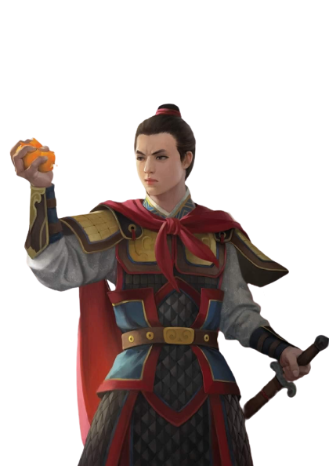
BÀI 1. CÂU CHUYỆN CỦA LỊCH SỬ
Đó là những câu chuyện, không phải lịch sử.
Cái mà tôi muốn biết là những câu chuyện này
xảy ra khi nào và như thế nào.
E. H. Gôm-bríc(E. H. Gombric)

Slide 2
Giới thiệu bài học
Lịch sử là những gì xảy ra trong quá khứ của đất nước và nhân loại. Chúng ta có thể trở về quá khứ bằng nhiều con đường khác nhau: qua những bài học môn Lịch sử trong nhà trường; qua những cuốn sử kí được viết nên bởi các nhà sử học; qua những bộ phim hoặc những cuốn truyện tái hiện các sự kiện, các nhân vật lừng danh thời xa xưa;… Ở các nền văn học, luôn có những câu chuyện lịch sử được kể lại trong các tác phẩm truyện.
Đến hai văn bản truyện ở bài học này cho ta sống lại không khí hào hùng trong công cuộc chống giặc ngoại xâm của cha ông thuở trước. Chúng ta sẽ được gặp những anh hùng dân tộc có lòng yêu nước nồng nàn, căm thù giặc sâu sắc, lập nên những chiến công lừng lẫy. Tất cả được khắc hoạ bằng nghệ thuật hấp dẫn của thể loại truyện lịch sử. Kết nối chủ đề của bài học là một văn bản bằng thơ bộc lộ niềm tự hào về cuộc kháng chiến chống thực dân Pháp vừa kết thúc thắng lợi, thể hiện tư thế đi lên của dân tộc Việt Nam.
Chủ đề
Câu chuyện của lịch sử
Thể loại VB đọc chính
Truyện lịch sử

Slide 3
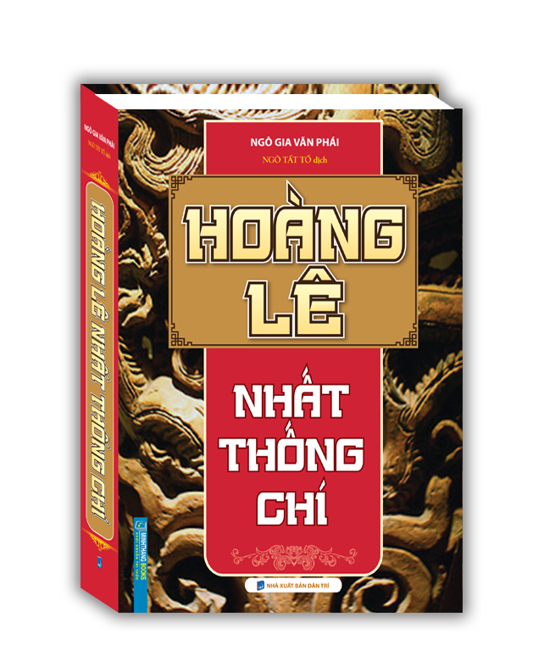

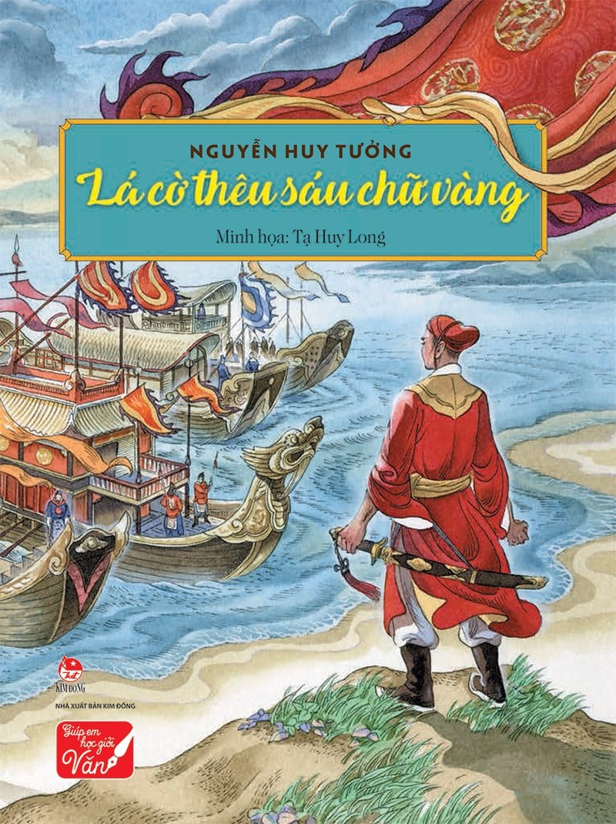
VĂN BẢN ĐỌC
Văn bản 1: Lá cờ thêu sáu chữ vàng
(Nguyễn Huy Tưởng)
Văn bản 2: Quang Trung
đại phá quân Thanh
(Ngô Gia Văn Phái)
Văn bản 3: Ta đi tới
(Tố Hữu)

Slide 4
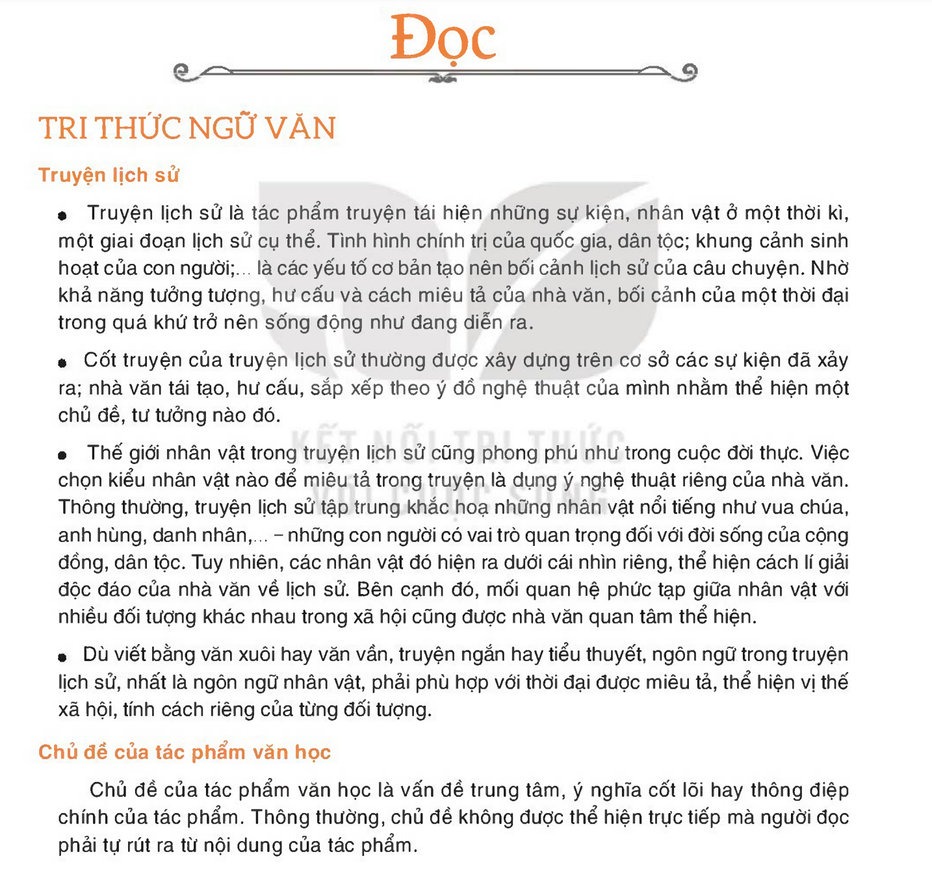


Slide 5
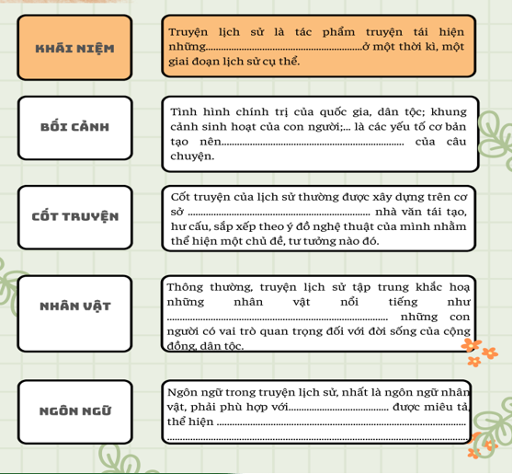
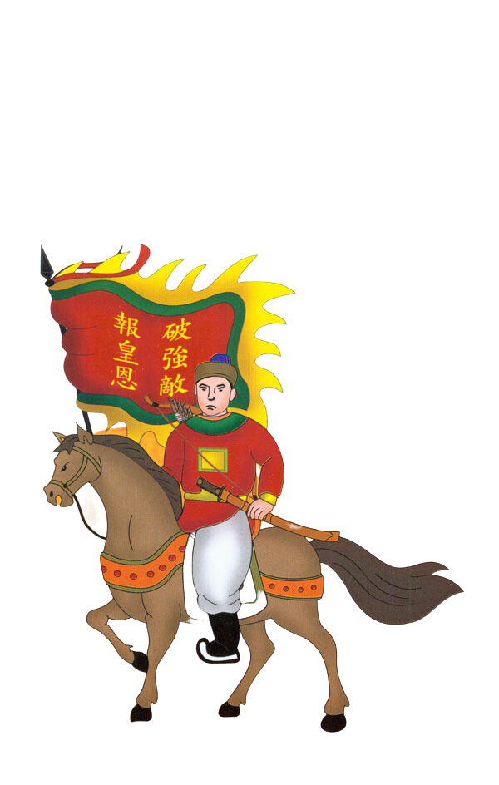

Slide 6
PHIẾU HỌC TẬP SỐ 1
Đặc điểm | Truyện lịch sử
Khái niệm
Bối cảnh
Cốt truyện
Thế giới nhân vật
Ngôn ngữ
sự kiện
Truyện lịch sử là tác phẩm truyện tái hiện những …………………….
……………………..ở một thời kì, một giai đoạn lịch sử cụ thể.
nhân vật
Tình hình chính trị của quốc gia, dân tộc; khung cảnh sinh hoạt của con người;... là các yếu tố cơ bản tạo nên …………………… của câu chuyện.
Bối cảnh lịch sử
Cốt truyện của lịch sử thường được xây dựng trên cơ sở ...................................................... nhà văn tái tạo, hư cấu, sắp xếp theo ý đồ nghệ thuật của mình nhằm thể hiện một chủ đề, tư tưởng nào đó.
Các sự kiện đã xảy ra
Thông thường, truyện lịch sử tập trung khắc hoạ những nhân vật nổi tiếng như ......................................................…….những con người có vai trò quan trọng đối với đời sống của cộng đồng, dân tộc.
vua chúa, anh hùng, danh nhân
Ngôn ngữ trong truyện lịch sử, nhất là ngôn ngữ nhân vật, phải phù hợp với......................... được miêu tả, thể hiện ...................................................
................................................... ...................................................................
Thời đại
vị thế xã hội, tính cách riêng
của từng đối tượng

Slide 7
TRUYỆN LỊCH SỬ
Khái niệm
Bối cảnh
Cốt truyện
Nhân vật
Ngôn ngữ
Tái hiện những sự kiện, nhân vật ở một thời kì, một giai đoạn lịch sử cụ thể kết hợp khả năng tưởng tượng, hư cấu và cách miêu tả của nhà văn.
Được xây dựng trên cơ sở các sự kiện đã xảy ra, đi theo trình tự thời gian (thường là cốt truyện đa tuyến).
Phong phú, nhân vật chính là những con người có vai trò quan trọng đối với đời sống của cộng đồng, dân tộc.
Tình hình chính trị quốc gia, dân tộc; khung cảnh sinh hoạt của con người.
Phù hợp với thời đại được miêu tả, thể hiện vị thế xã hội, tính cách riêng của từng đối tượng.

Slide 8




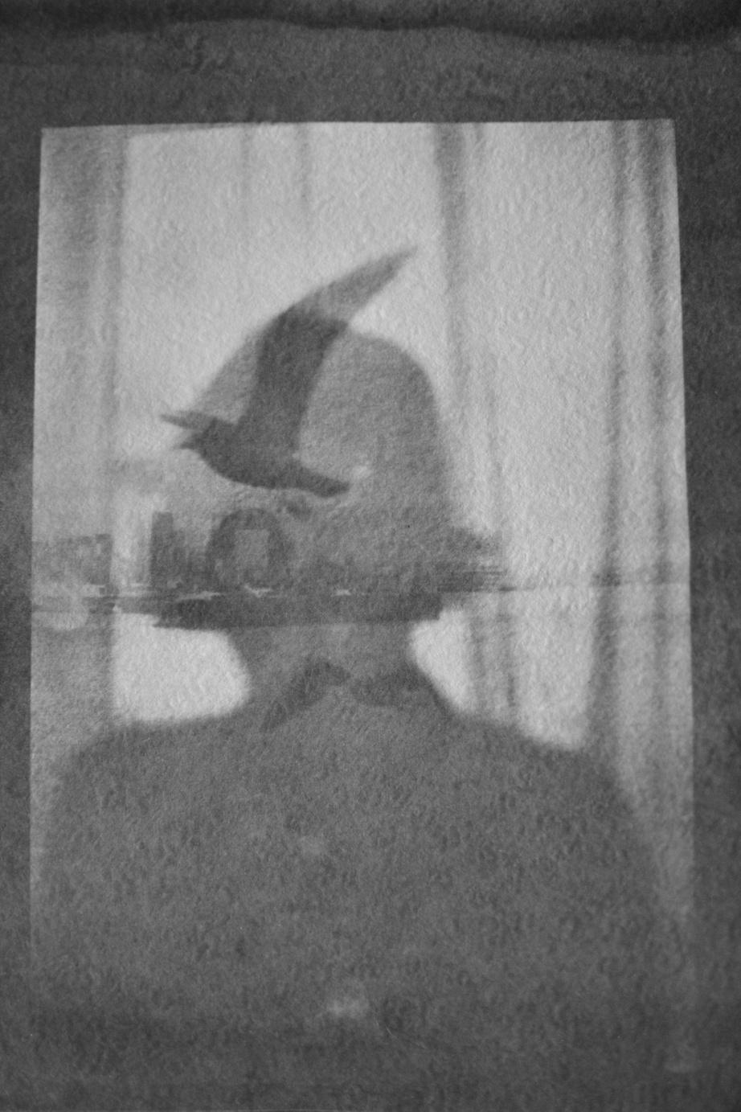

5 phút
TRÒ CHƠI
NGƯỜI ẤY LÀ AI?
Chia lớp thành 3 đội, quan sát các dữ liệu (câu nói nổi tiếng, tranh ảnh, video,…), hãy cho biết nhân vật được nhắc tới là ai?
Thời gian suy nghĩ :10s
Trả lời trong tối đa 5s
Ấn chuông nhanh nhất để giành quyền trả lời
Trả lời sai mất lượt, người khác.
Notes:
Các nhân vật đó đều là các anh hùng trong lịch sử chống giặc ngoại xâm, bảo vệ đất nước. Ở chủ đề Câu chuyện của lịch sử, chúng ta hãy cùng tìm hiểu lịch sử qua những câu chuyện và cùng đi tìm câu trả lời cho hai câu hỏi lớn: Truyện lịch sử là gì? Truyện lịch sử có ý nghĩa như thế nào trong cuộc sống của chúng ta?

Slide 9
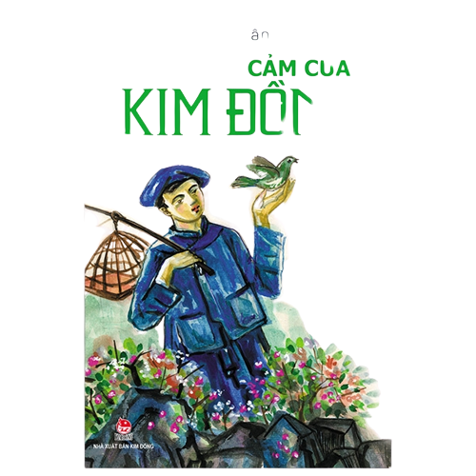
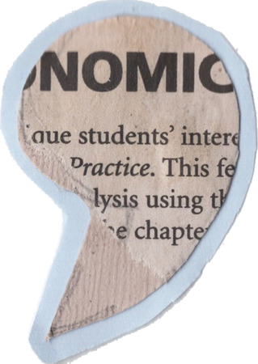



Người ấy là ai?
Là người đội trưởng đầu tiên của tổ chức Đội Nhi đồng cứu quốc.
Cảm hứng cho Tố Hữu sáng tác bài thơ Lượm.
KIM ĐỒNG

Slide 10
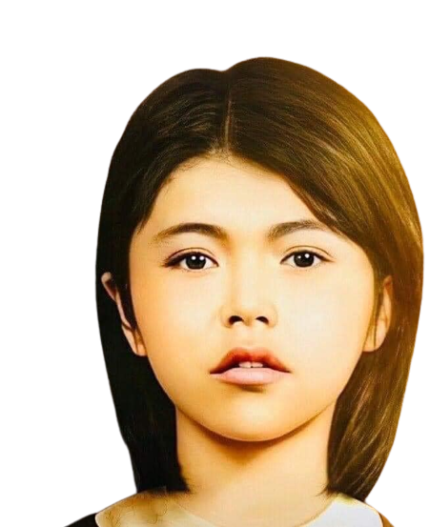
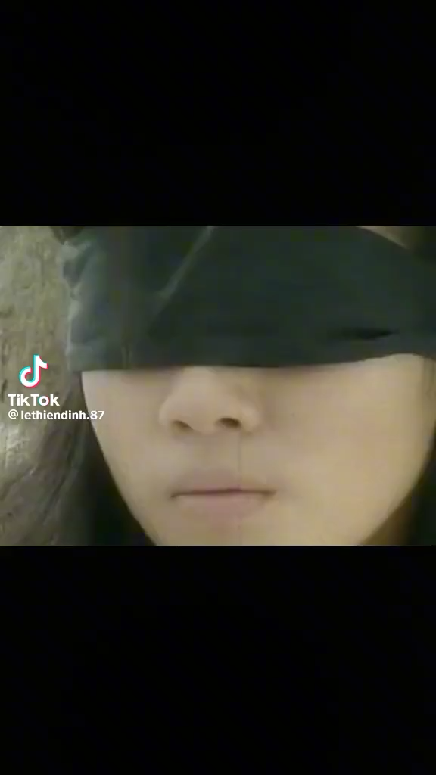
Người ấy là ai?
VÕ THỊ SÁU

Slide 11
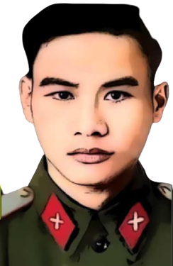
Người ấy là ai?
Ngũ Kiên – Vĩnh Tường – Vĩnh Phúc
Khẩu lệnh: “Nhằm thẳng quân thù, bắn!”
NGUYỄN VIẾT XUÂN

Slide 12
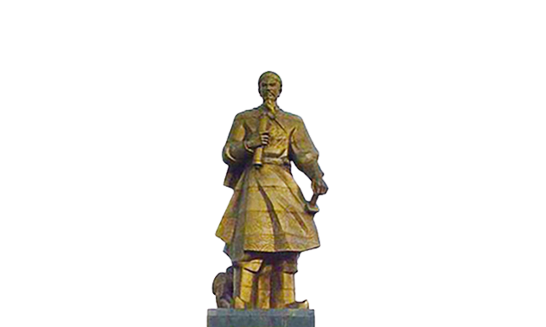
Người ấy là ai?
- Danh tướng nổi tiếng của nhà Trần
- “Ta thà làm quỷ nước Nam còn hơn làm vương đất Bắc”
TRẦN BÌNH TRỌNG

Slide 13
Người ấy là ai?
Họ Trần – chống Nguyên - Mông
Bóp nát quả cam
TRẦN QUỐC TOẢN

Slide 14
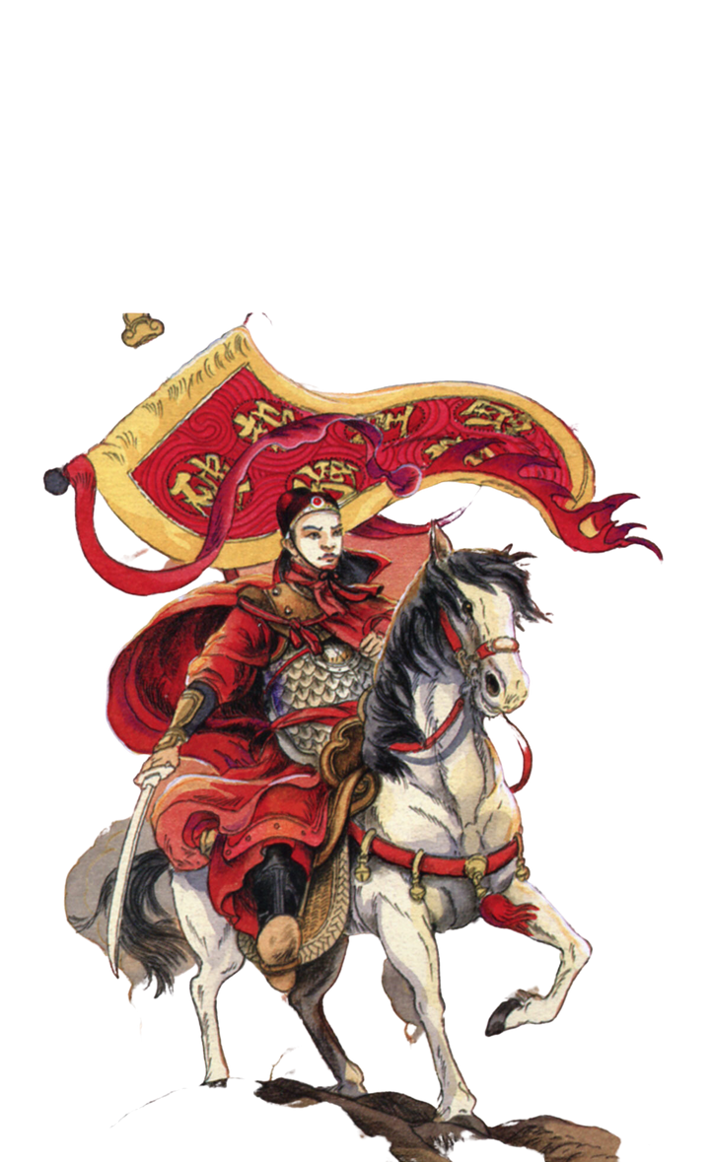

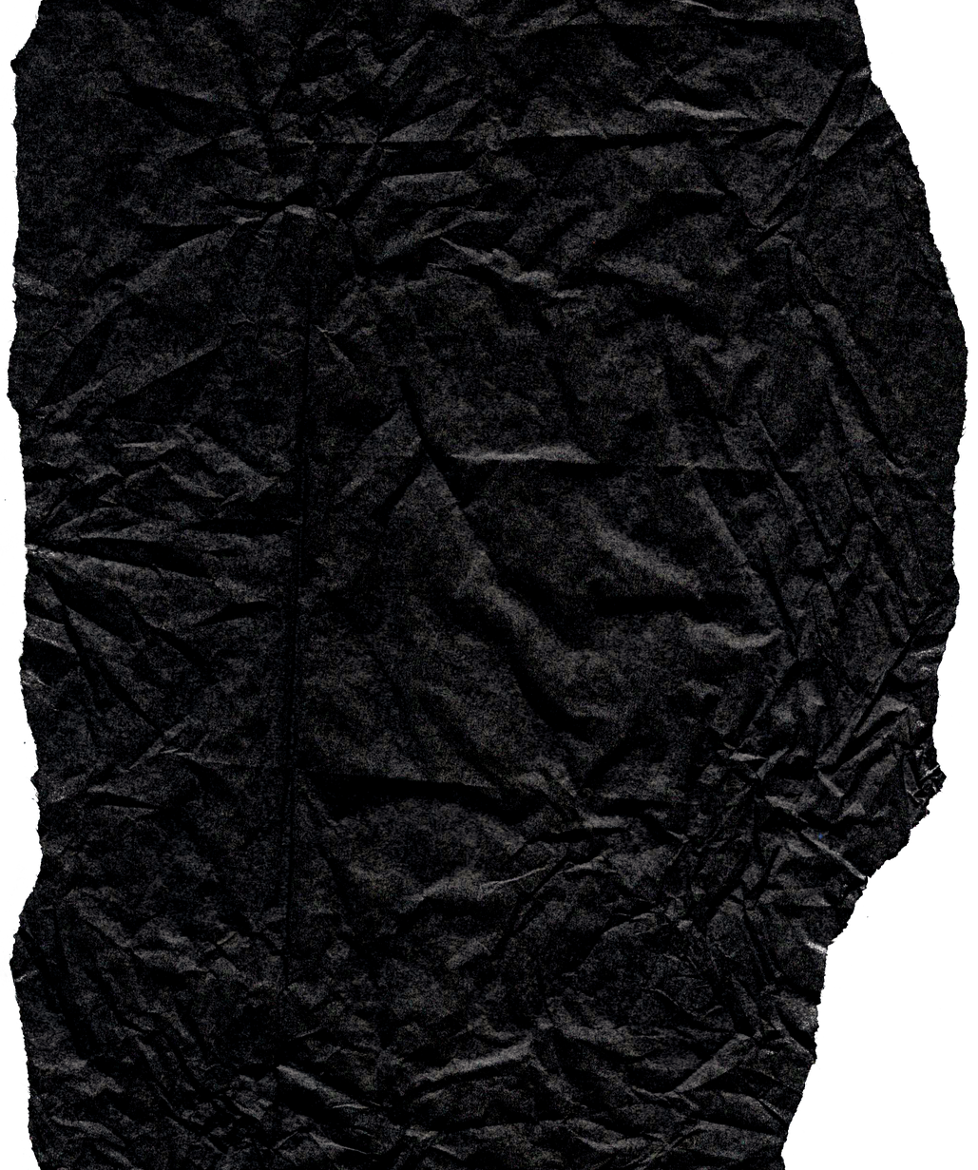

TRẦN QUỐC TOẢN
“Quốc Toản là trẻ có tài
Mới mười sáu tuổi ra oai trận tiền
Mấy lần đánh thắng quân Nguyên
Được phong làm tướng cầm quyền binh nhung
Thật là một đấng anh hùng
Trẻ con Nam Việt nên cùng noi theo.”
Hồ Chí Minh

Slide 15
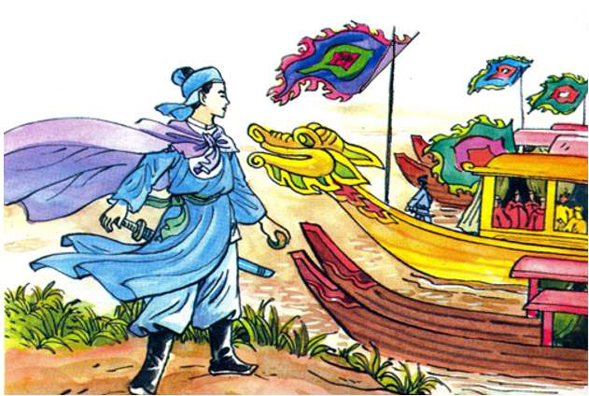
ĐỌC
Văn bản 1: Lá cờ thêu sáu chữ vàng
(Nguyễn Huy Tưởng)

Slide 16



KHÁM PHÁ VĂN BẢN
VIẾT KẾT NỐI VỚI ĐỌC
ĐỌC VĂN BẢN

Slide 17
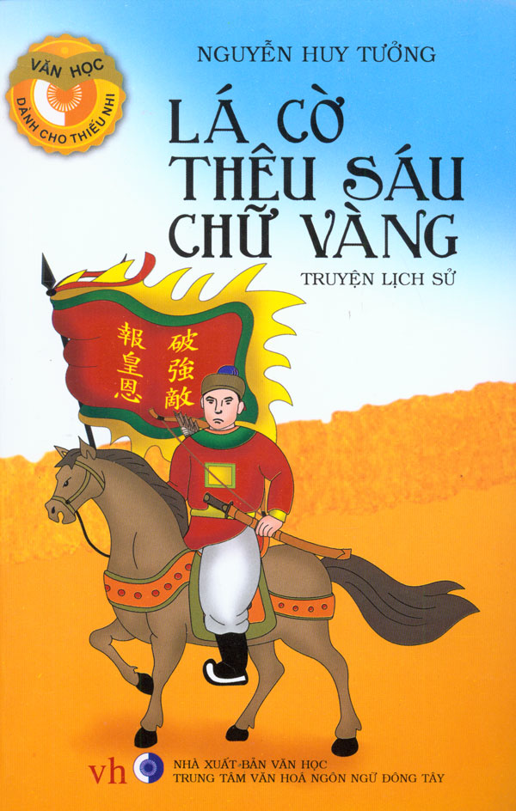
Hướng dẫn đọc văn bản
Đọc to, rõ và rành mạch.
Đọc đúng lời người kể chuyện, lời nhân vật.
Chú ý diễn tả giọng điệu hào sảng của nhân vật. Chú ý phân biệt giữa lời người kể chuyện với những ý nghĩ thầm kín của nhân vật (Trần Quốc Toản)
Sử dung chiến lược đọc, theo dõi và hình dung

Slide 18
Hành động của Trần Quốc Toản sau khi được vua ban cam quý.
Từ đầu đến “…chẳng hỏi một lời”: Bối cảnh diễn ra cuộc yết kiến vua.
01
02
03
Tiếp đến “…thưởng cho em ta một quả”: Cuộc yết kiến vua Thiệu Bảo của Trần Quốc Toản.

Slide 19
ĐỌC NỐI TIẾP ĐOẠN

Slide 20
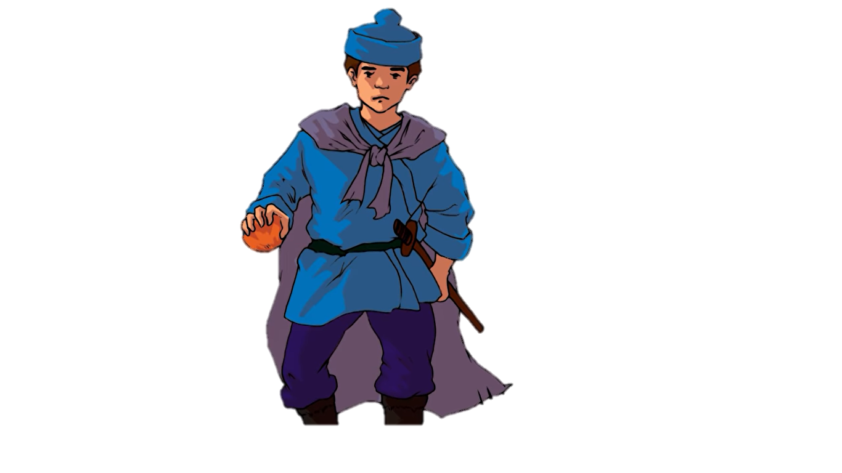
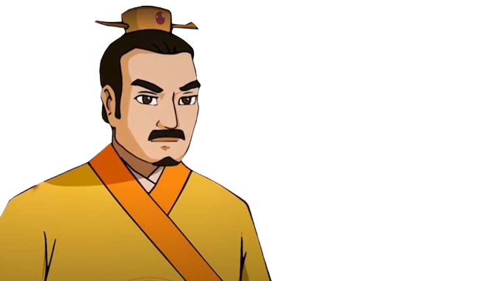

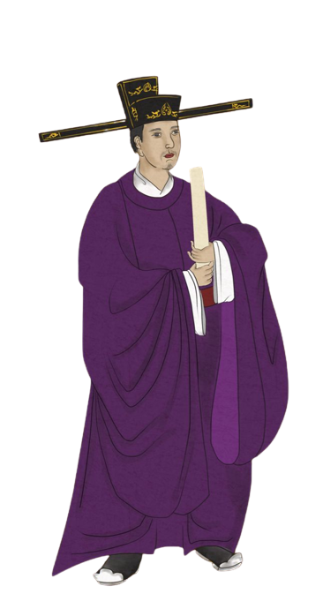
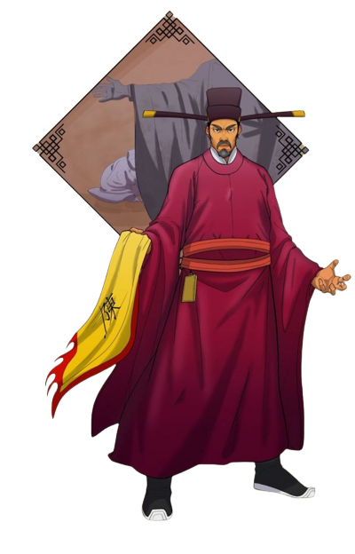
Vua Thiệu Bảo
Trần Quốc Toản
Người kể chuyện
ĐỌC PHÂN VAI
Chiêu Thành Vương
Chiêu Quốc Vương

Slide 21
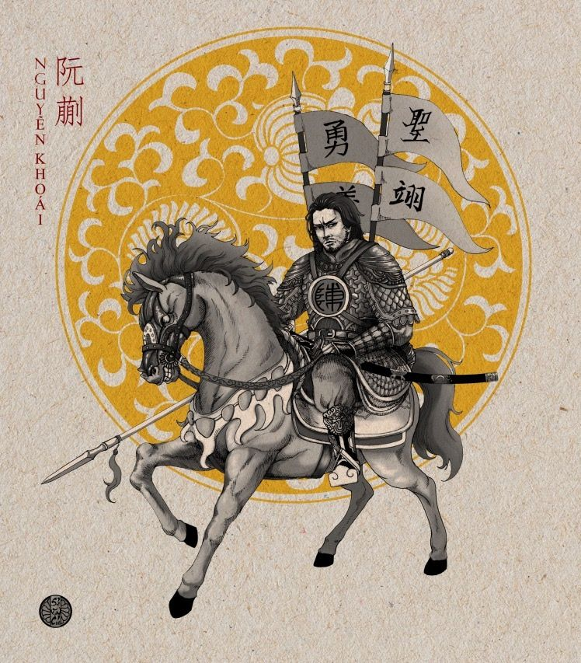
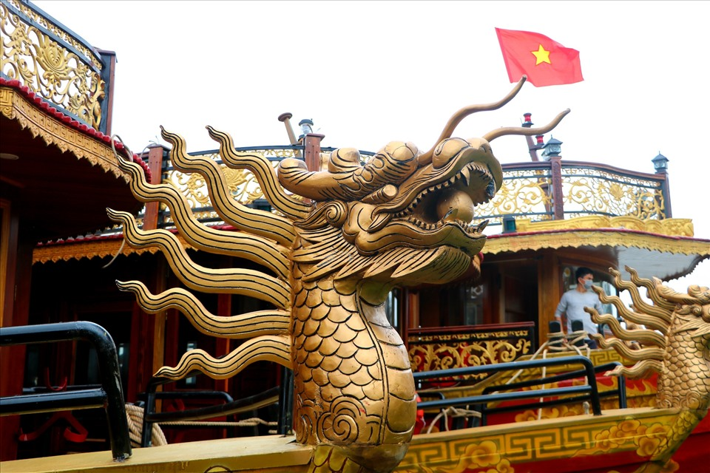
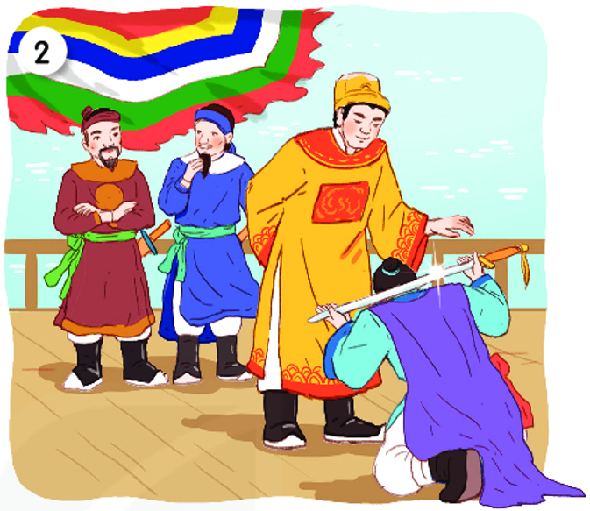
Tìm hiểu chú thích
Quân Thánh Dực: quân sĩ bảo vệ vua
Thuyền ngự: một loại lưới vó, thường thả ven sông, hồ,… dung để bắt cá, tôm.
Bệ kiến: xin gặp vua.

Slide 22
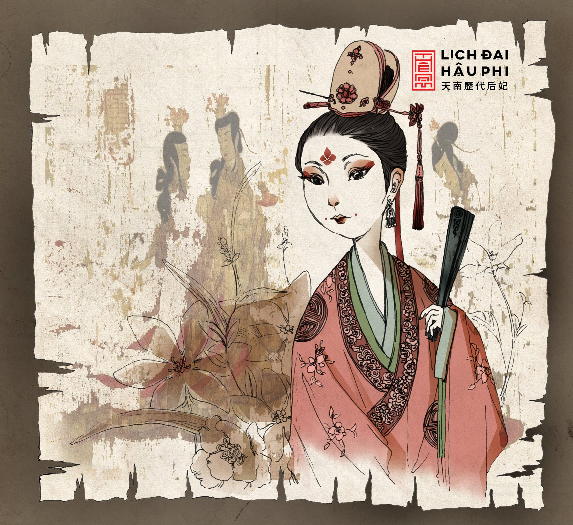
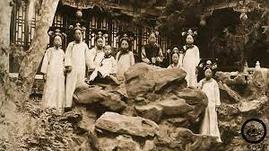
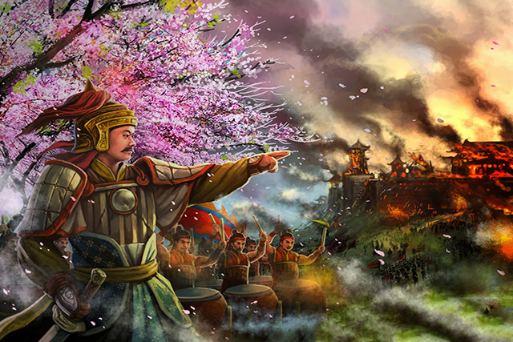
Phu nhân: từ thường dung để xưng hô hoặc để nói về người phụ nữ đã có chồng, có địa vị cao trong xã hội; ở đây chỉ mẹ của Trần Quốc Toản.
Nội thị: người hầu ở trong cung.
Chiêu binh mãi mã: chiêu mộ binh sĩ, mua ngựa, ý nói chuẩn bị một đội quân.

Slide 23

Tốc kí
Xem video và tốc kí các thông tin cơ bản về nhà văn Nguyễn Huy Tưởng, sau đó hãy chia sẻ những thông tin mà mình đã ghi được.

Slide 24
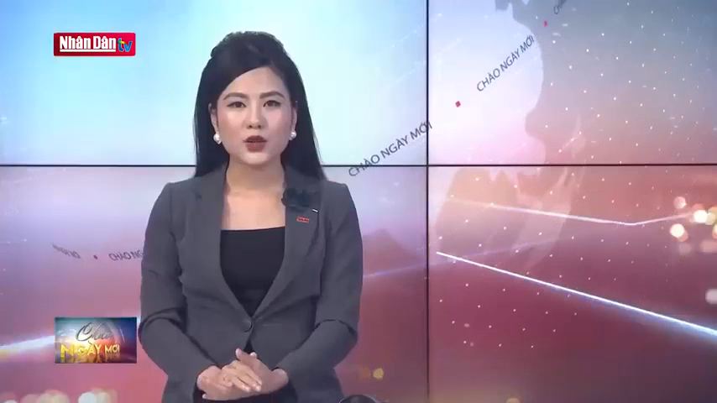

Slide 25
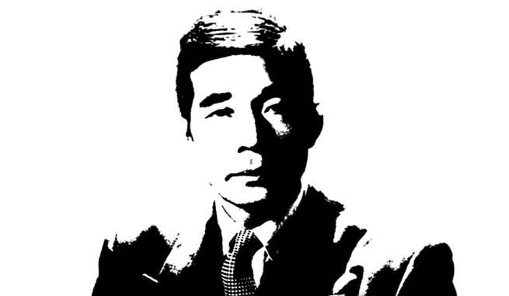
* Tác giả: Nguyễn Huy Tưởng (1912-1960)
- Quê ở Hà Nội.
Ông có thiên hướng khai thác đề tài lịch sử, có đóng góp nổi bật ở hai thể loại: tiểu thuyết và kịch
- Tác phẩm chính của ông: Đêm hội Long Trì (1942), Vũ Như Tô (1943), An Tư (1844), Bắc Sơn (1946), Lá cờ thêu sáu chữ vàng (1960), Sống mãi với thủ đô (1961),…

Slide 26
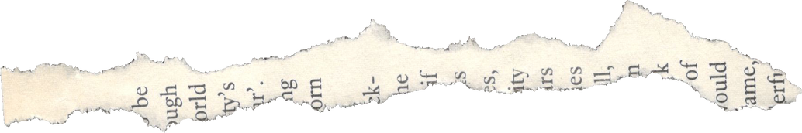

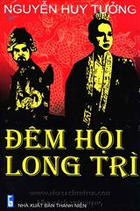
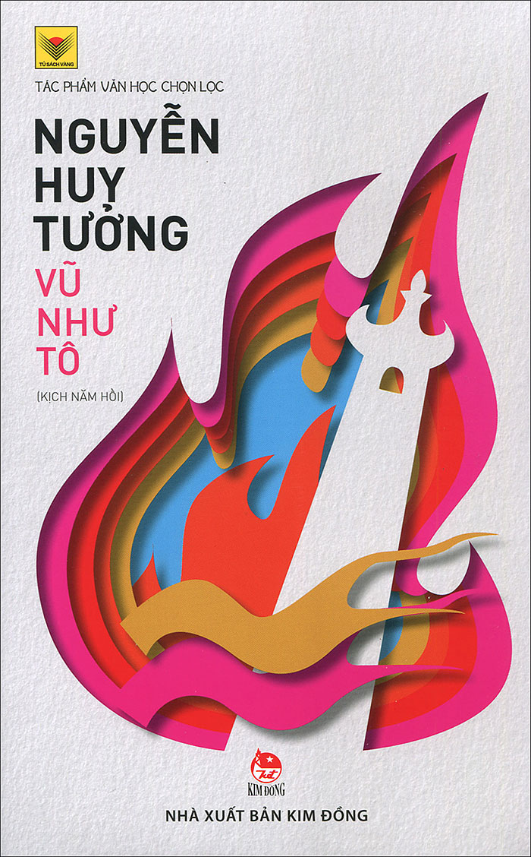
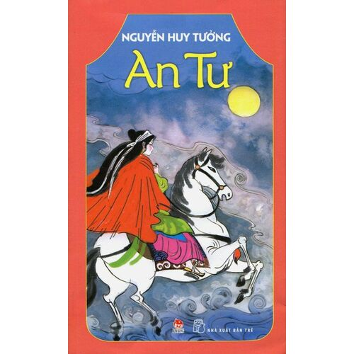
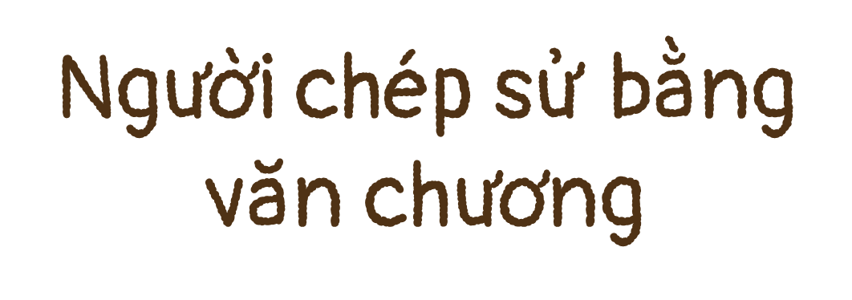
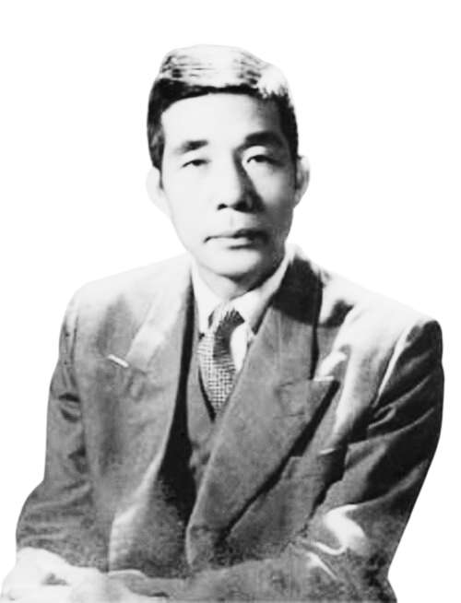
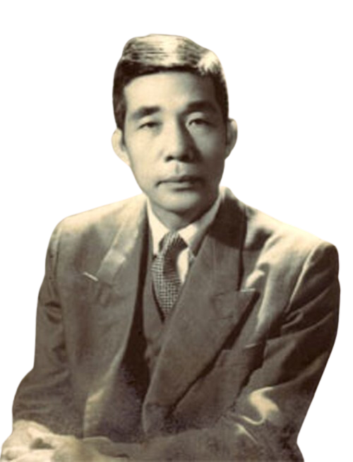
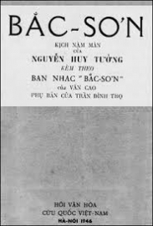
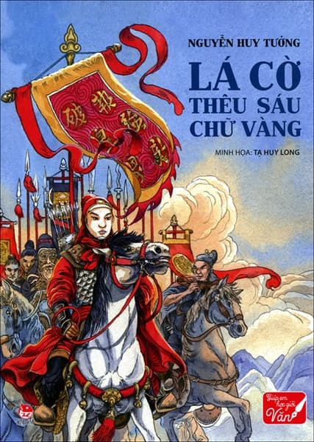
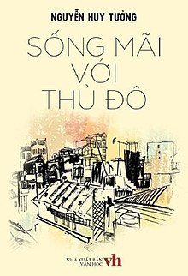


Notes:
Giáo án của Thảo Nguyên 0979818956

Slide 27
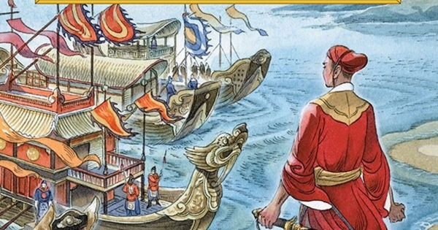
* Tác phẩm
- Xuất xứ: Xuất bản năm 1960, trong những năm tháng cuối đời của tác giả.
- Vị trí VB: Thuộc phần 3 của tác phẩm Lá cờ thêu sáu chữ vàng.

Slide 28
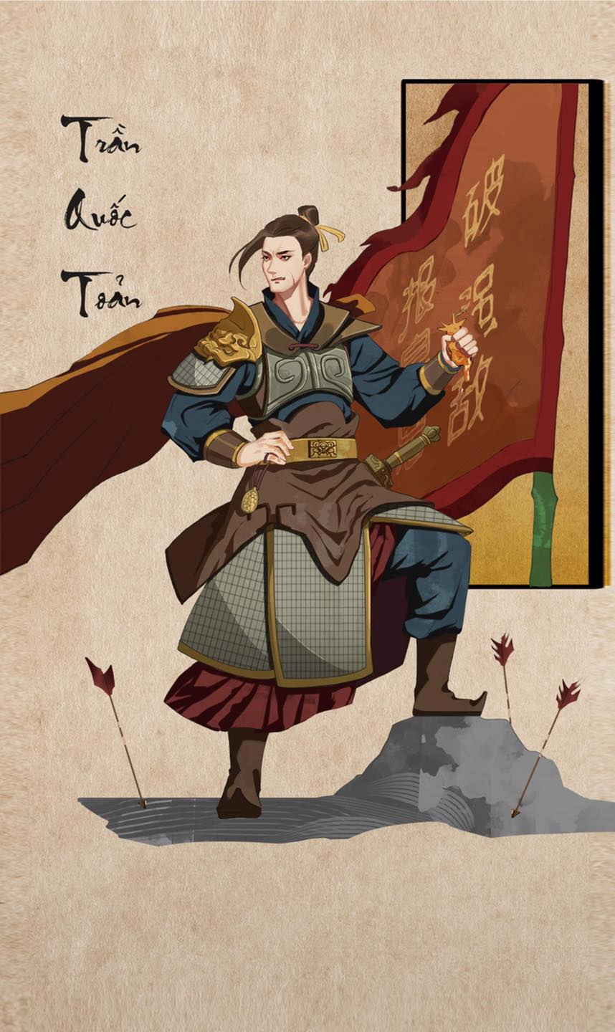
KHÁM PHÁ VĂN BẢN

Slide 29

Tóm tắt và tìm hiểu bối cảnh diễn ra cuộc yết kiến
Hoàn thành phiếu học tập theo cặp.

Slide 30
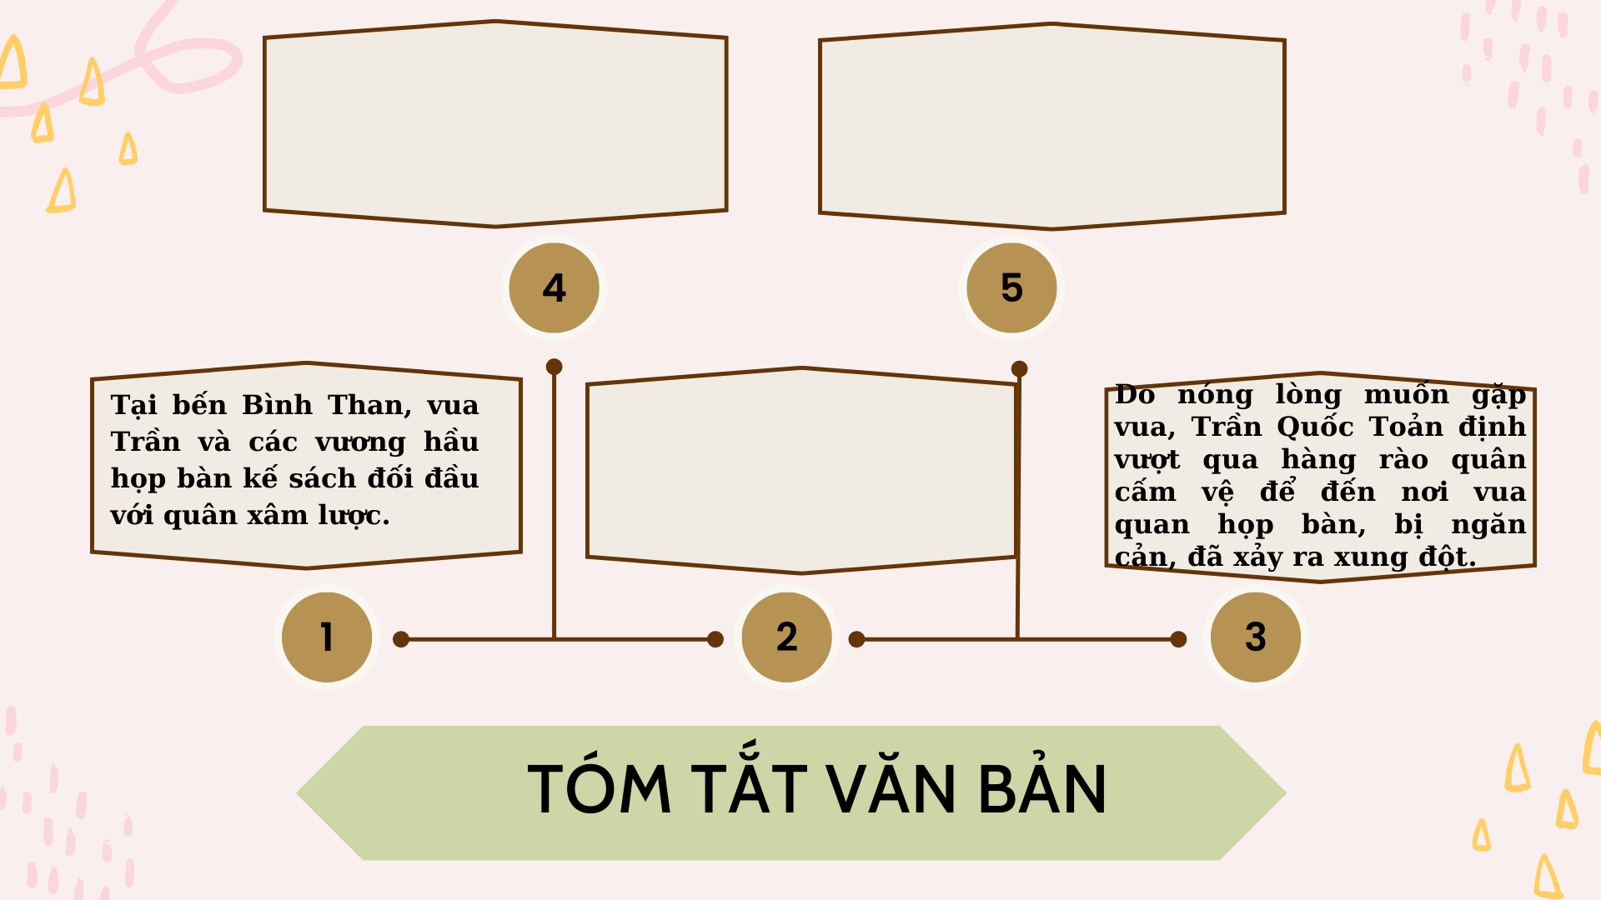
Khi vua đến, Trần Quốc Toản nói to câu xin đánh. Vua Trần biết nỗi lòng vì nước của chàng, đã không trách phạt, còn thưởng cho một quả cam.
Trần Quốc Toản quyết định trở về quê chiêu mộ binh mã, thao luyện võ nghệ để xuất quân đánh giặc. Khi chàng xoè tay ra, quả cam đã bị bóp nát tự bao giờ.
Vì chưa đủ tuổi, không được dự họp, Trần Quốc Toản cảm thấy nhục nhã, chỉ muốn gặp vua để bày tỏ chủ kiến của mình là không chấp nhận hoà hoãn.

Slide 31
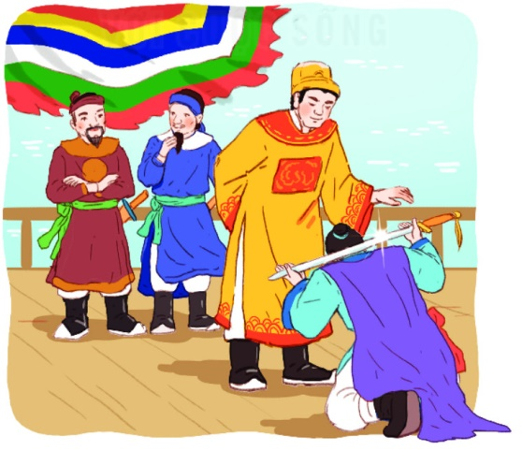
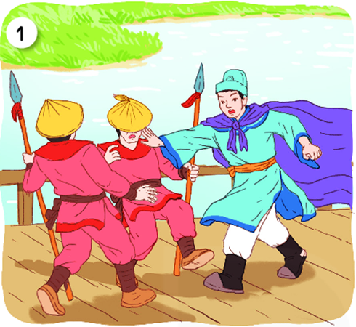
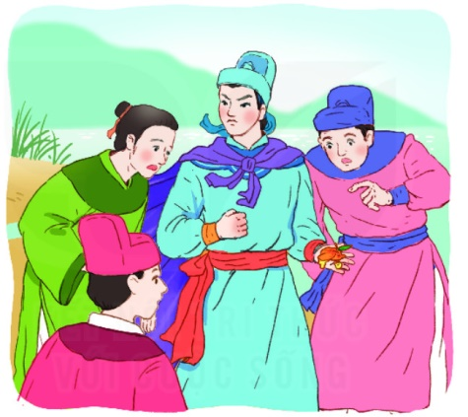
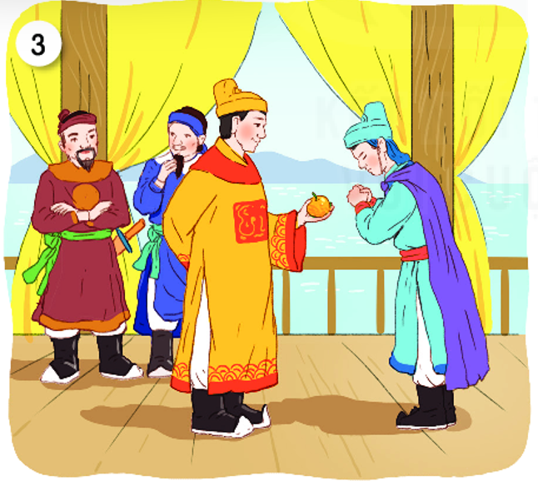
2
1
Tóm tắt
Đánh số thứ tự tương ứng với cốt truyện vào những bức tranh sau để tóm tắt câu chuyện
4
3

Slide 32
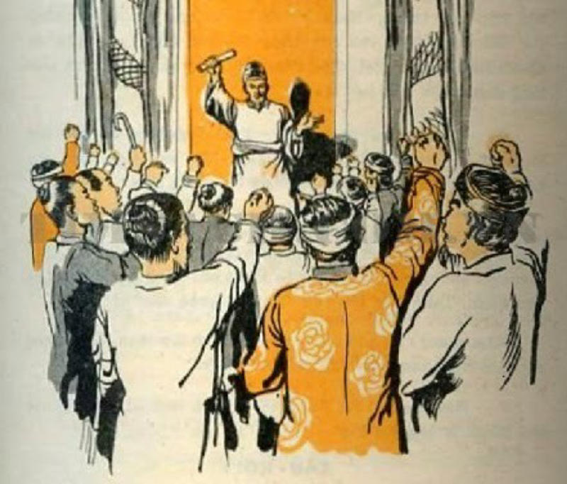
Bối cảnh lịch sử
- Bối cảnh: Trận chiến chống quân Mông – Nguyên lần 2 (1285)
- Sự kiện lịch sử: Hội nghị Bình Than (1282)

Slide 33
Nhân vật Trần Quốc Toản
Làm việc theo nhóm 4 tìm hiểu nhân vật Trần Quốc Toản theo phiếu học tập sau:

Slide 34
PHIẾU HỌC TẬP SỐ 2
Nhân vật Trần Quốc Toản | Hành động, lời nói, suy nghĩ | Nhân xét
Khi đứng trên bến Bình Than
Khi bị quân Thánh Dực ngăn xuống bến
Khi nói chuyện với Chiêu Thành Vương
- “Đứng thẫn thờ”, “Mắt giương to đến rách”; “muốn xô mấy người lính”; “muốn hét to”,…
Tấm lòng yêu nước, căm thù giặc, tâm trạng của một người tuổi nhỏ mà chí cao.
- “Sẽ quỳ trước mặt xin quan gia cho đánh”; “chỉ có việc đánh việc gì phải bàn lại”,…
- xô mấy người lính Thánh Dực ngã chúi, xăm xăm xuống bến”; “tuốt gươm, mắt trừng lên” doạ,..
vì lo lắng cho đất nước, căm thù giặc, Trần Quốc Toản mới hành động liều lĩnh như vậy.
- Đe doạ, cương quyết “không buông ra, ta chém”.
- “cúi đầu thưa”; “đứng phắt dậy”; “mắt long lên”.
Suy nghĩ chín chắn của Trần Quốc Toản trước tình thế đất nước đối diện với hoạ ngoại xâm.
- gấp gáp, cương quyết, thể hiện rõ lập trường.

Slide 35
PHIẾU HỌC TẬP SỐ 2
Nhân vật Trần Quốc Toản | Hành động, lời nói, suy nghĩ | Nhân xét
Khi nói chuyện với vua Thiệu Bảo
Sau khi yết kiến vua
chạy xồng xộc, quỳ xuống tâu vua, tiếng nói như thét, đỡ lấy quả cam, tạ ơn vua,…
mạnh mẽ, ngay thẳng, dám làm dám chịu, đặt vận mệnh đất nước cao hơn tính mạng bản thân.
kiên quyết, dũng cảm “Xin quan gia cho đánh, cho giặc mượn đường là mất nước”.
“lủi thủi ước lên bờ”, “quắc mắt”, “nắm chặt bàn tay lại”, “tay rung lên vì giận giữ”, “hai hàm răng Hoài Văn nghiến chặt”, “hầm hầm trở ra”,…
Hành động bóp nát quả cam thể hiện tình thần yêu nước cháy bỏng của Trần Quốc Toản và khát vọng bảo vệ đất nước của quân và dân ta.
“Chỉ có việc đánh việc gí phải bàn đi bàn lại”, “Rồi xem ai giết được giặc”, ai báo được ơn vua,…”

Slide 36
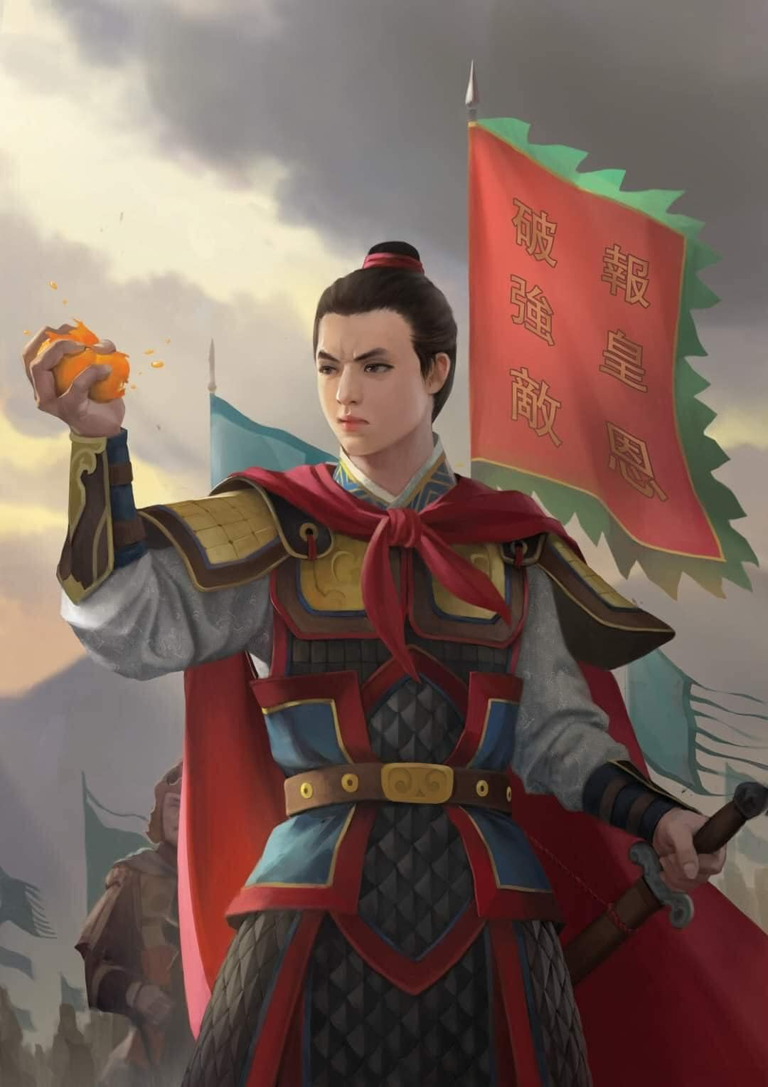
Tính cách của nhân vật:
Suy nghĩ chín chắn, mạnh mẽ, ngay thẳng, dám làm dám chịu,
Tình yêu nước sôi nổi, đặt vận mệnh đất nước cao hơn tính mạng bản thân

Slide 37
Ngôn ngữ người kể chuyện và ngôn ngữ nhân vật
Thì ra các con trai của Hưng Đạo Vương đều đủ mặt. Những người em họ ấy, chẳng qua chỉ hơn Hoài Văn dăm sáu tuổi! Cha ta mất sớm, nên ta mới phải đứng rìa nhục nhã thế này! Mắt Hoài Văn giương to đến rách, nhìn những lá cờ bay múa trên những đoàn thuyền đẹp như gấm như hoa.
Sự đan xen này chứng tỏ người kể chuyện ngôi thứ ba tỏ ra đồng điệu, đồng cảm với nhân vật. Những ước vọng, tâm tư của nhân vật cũng chính là điều mà người kể chuyện mong muốn.
Trong lời người kể chuyện đôi chỗ xen vào những ý nghĩ thầm kín của nhân vật Trần Quốc Toản. Hãy nêu một vài trường hợp và phân tích tác dụng của sự đan xen đó.

Slide 38
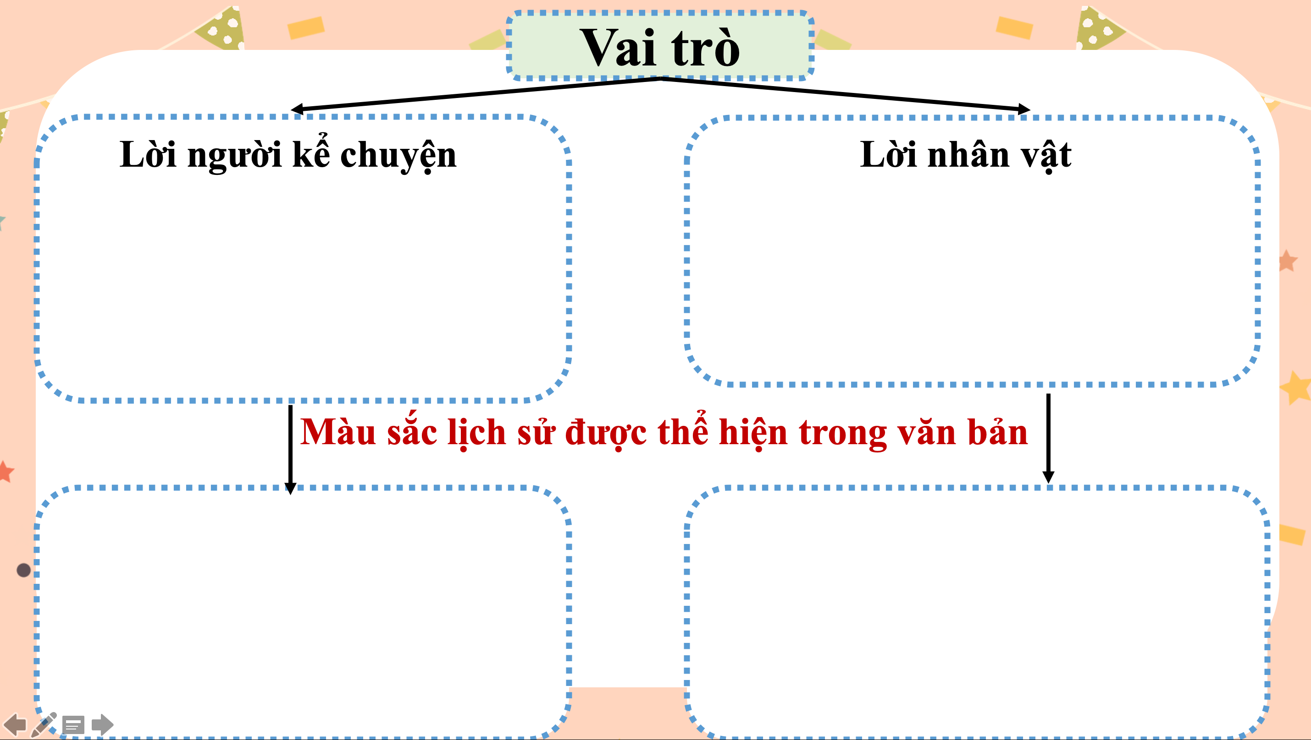

Hoàn thành sơ đồ sau

Slide 39
Vai trò
Lời người kể chuyện
Lời nhân vật
Giới thiệu bối cảnh; tả cảnh thiên nhiên, cảnh sinh hoạt; giới thiệu và miêu tả các phương diện của nhân vật, bình luận, trữ tình,…
Nổi bật các mối quan hệ, bộc lộ cá tính của nhân vật
Màu sắc lịch sử được thể hiện trong văn bản
Ta bắt gặp những từ ngữ gọi đúng chức tước, địa vị, vật dụng… của các nhân vật: quan gia, đấng thiên tử, vương hầu, Hưng Đạo Vương,
Ngôn ngữ đối thoại giữa các nhân vật cũng cho thấy cách ăn nói của con người thời xưa, ví dụ: “Quân pháp vô thân, hầu không có phận sự ở đây…

Slide 40
Tổng kết
Nghệ thuật
Ngôn ngữ kể chuyện xen kẻ độc thoại nội tâm, ngôn ngữ đậm chất lịch sử
Nội dung
Cảm hứng ngợi ca, tình yêu nước, căm thù giặc của người anh hùng nhỏ tuổi Trần Quốc Toản, qua đó cho thấy hào khí, tinh thần chống xâm lược của cha ông ta ở thời Trần.
.

Slide 41
Viết kết nối với đọc
Viết đoạn văn (khoảng 7-9 câu) phân tích chi tiết Trần Quốc Toản bóp nát quả cam.
Gợi ý:
– Hình thức: Đoạn văn 8 – 10 câu
– Nội dung: Trần Quốc Toản được vua ban cam quý trong hoàn cảnh nào? Lúc bấy giờ, điều gì thu hút mọi suy nghĩ của Trần Quốc Toản? Chi tiết quả cam bị bóp nát lúc nào không biết cho thấy phẩm chất gì của nhân vật?
Tiêu chí đánh giá
1 | Đảm bảo hình thức và độ dài đoạn văn | 1.0đ
2 | Đảm bảo liên kết, chính tả, diễn đạt | 1.0đ
3 | Nêu được chi tiết, phân tích được ý nghĩa chi tiết, phẩm chất nhân vật. | 5.0đ
4 | Lí lẽ và bằng chứng rõ ràng, phù hợp, giàu sức thuyết phục. | 3.0đ

Slide 42
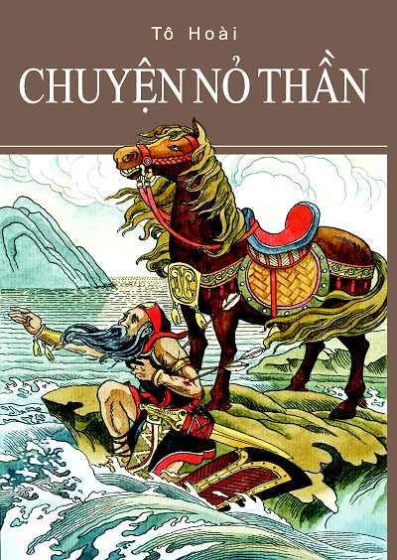






NHÂN VẬT, SỰ KIỆN LỊCH SỬ
KHỞI ĐỘNG
An Dương Vương
Mai An Tiêm
Trần Quốc Tuấn
Trần Bình Trọng
Trần Quốc Tuấn
Lý Thương Kiệt
Nguyễn Trãi
Trần Quốc Toản

Slide 43

KỸ NĂNG ĐỌC HIỂU TRUYỆN LỊCH SỬ

